Slide 1
Organizační formy v OV
Bc. Ing. Nikola Straková, PhD.

Slide 2
Opakování – výukové metody v OV
Odprezentujte spolužákům 1 VM aplikovanou na výuku ve vašem oboru → .ppt + obrázky + AI?

Slide 3
Definice organizačních forem OV
= vnější rámec uspořádaných podmínek a prostředků, ve kterých probíhá výuk OV
hlavní organizační formy OV jsou:
Místo výuky
dílny, laboratoře, cvičná pracoviště, provozní pracoviště
Způsob výuky
individuální, skupinová, kombinovaná
Učební den

Slide 4
Dílny
osvědčená forma organizace OV
vhodné pro systematické získávání základních vědomostí a dovedností
jejich osvojení vyžaduje delší cvičení na zvolených pracovních činnostech
pracovní činnosti jsou tak dlouho procvičovány, aby mohly být využity při řešení pracovních úkolů a byl umožněn přechod žáků na provozní pracoviště
výuku v dílnách je účelné kombinovat s výukou v laboratořích, cvičných a provozních pracovištích

Slide 5
Dílny z pohledu splnění didaktických požadavků
Dílny poskytují vhodné podmínky pro:
dodržování správného pracovního postupu v souladu s osnovami
systematické používání vhodných vyučovacích metod OV
práce učitele se skupinou žáků a individuální přístup
osvojování základních psychomotorických dovedností a schopností pro kvalifikovaný výkon prací
osvojování vědomostí, dovedností a návyků za dodržování BOZP

Slide 6
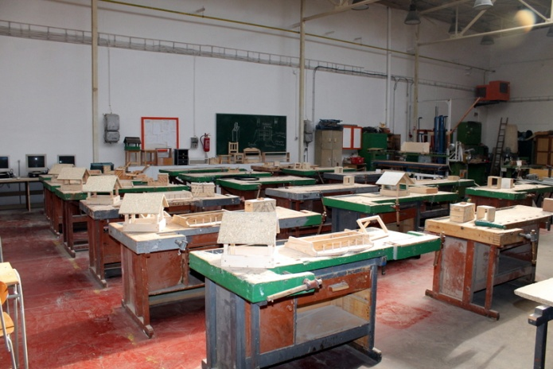
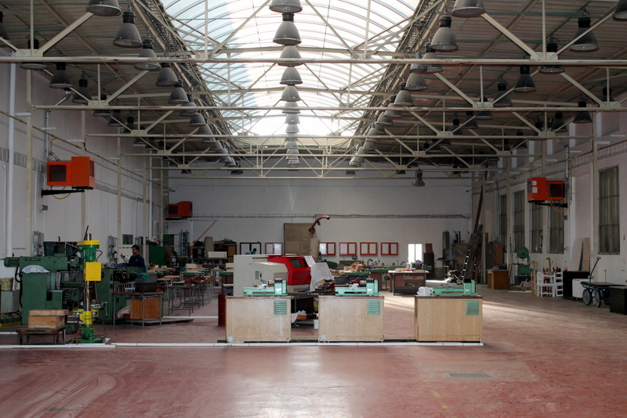
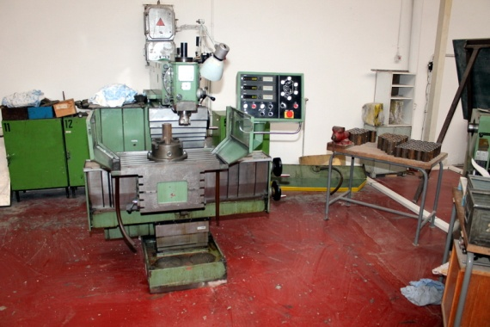
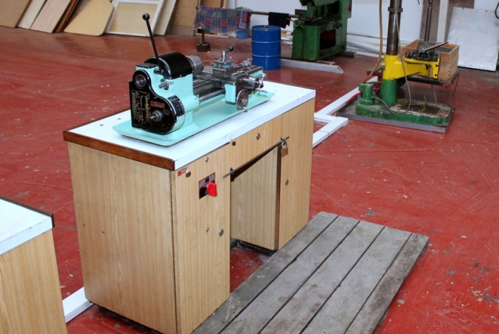
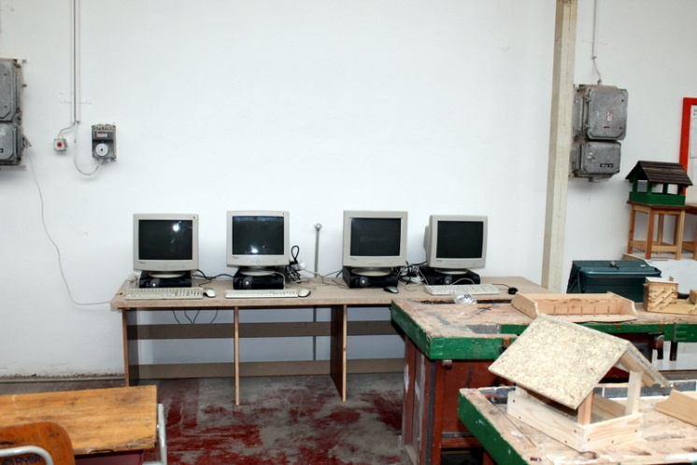
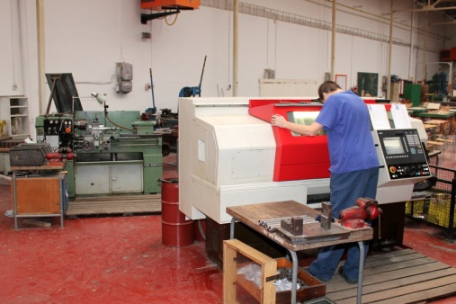
Nové dílny Odborného výcviku SOŠ Čelákovice s.r.o.
Truhlárna
Dílna strojního obrábění
Výrobní hala
Pracoviště s PC
Nástrojářská frézka
CNC soustruh
Soustruh MN80

Slide 7
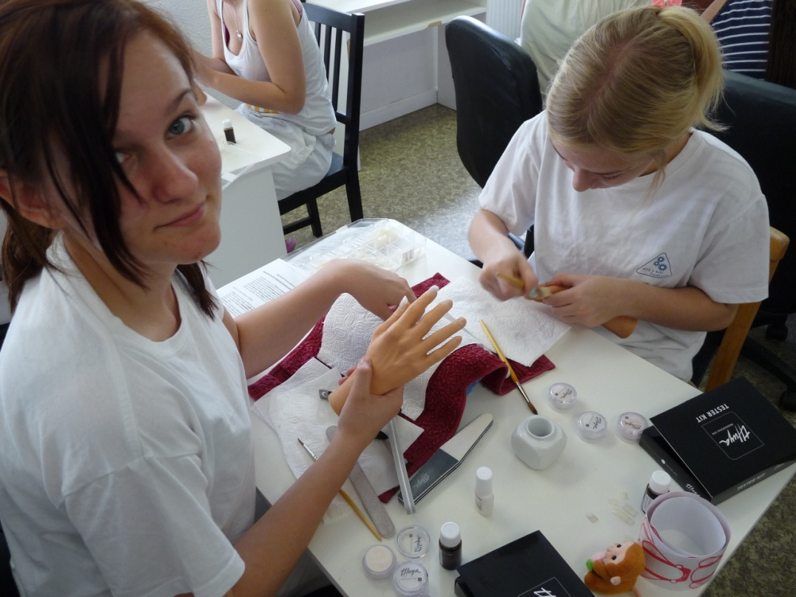
Akrylová modeláž nehtů

Slide 8
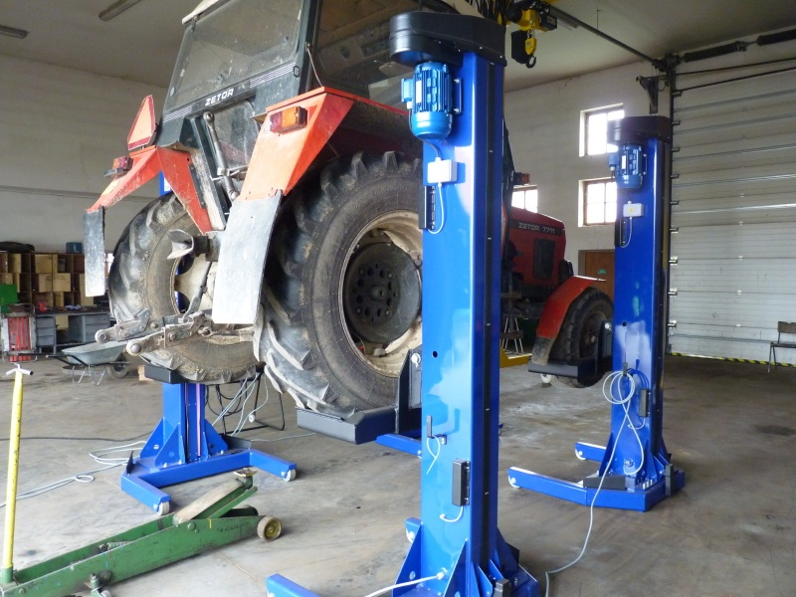
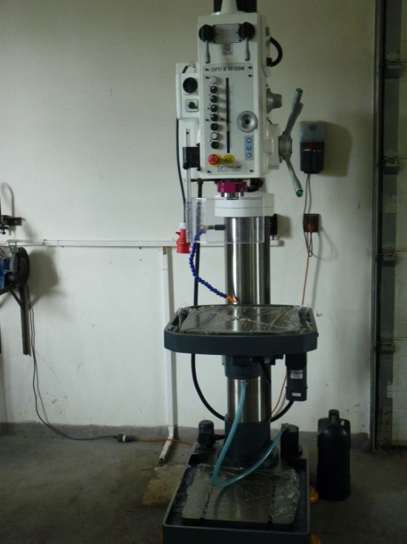
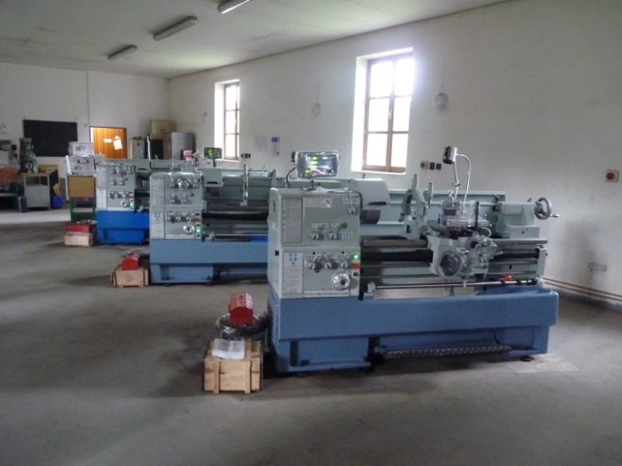
Pracoviště dílen odborného výcviku oboru opravář zemědělských strojů – opravárenská dílna, Horšov 1, Horšovský Týn

Slide 9
Přínosy práce v adekvátně vybavených dílnách
Pro studenty
snazší a samostatnější praktická výuka,
vyšší bezpečnost práce – modernější zařízení,
díky praktickým dovednostem vyšší konkurenceschopnost na trhu práce,
zajištění plnění školního vzdělávacího programu,
motivace pro stávající i nové žáky.
Pro vyučující (teorie i odborného výcviku):
získání praktických zkušeností,
získání konkurenční výhody na trhu práce,
zvýšení odborné kvalifikace.
Pro kraj/mikroregion/obec:
zvýšení kvality vzdělávání v kraji,
optimalizace nabídky vzdělávání v kraji,
rozvoj odborného vzdělávání v kraji,
zlepšení spolupráce mezi odbornými školami a potenciálními zaměstnavateli.

Slide 10
Laboratoře
výuka se zaměřuje převážně na činnosti rozvíjející poznatky a méně na manuální dovednosti
činnosti žáků se zaměřují na:
analýzu
zkoumání
experimentování
nevyužívá se ve všech oborech (obchod a služby ojediněle, …)
zkoumá se podstata a zákonitosti v provozních podmínkách obtížně pochopitelných:
fyzikálních procesů
chemických procesů
pracovních procesů

Slide 11
Laboratoř analytické chemie a mikrobiologie VOŠ potravinářská a SPŠ mlékárenská Kroměříž

Slide 12
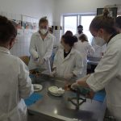
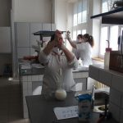
SOŠ veterinární Hradec Králové

Slide 13
Cvičná pracoviště
cíl výuky na cvičných pracovištích= osvojit si pracovní činnosti, které nelze nacvičit v provozních podmínkách z důvodu:
náročnosti pracovního procesu
ojedinělosti pracovního procesu
dovednosti, návyky, způsoby chování jsou osvojovány za pomoci cvičných prostředků
nácvik obsluhy strojů, zařízení daného oboru
rozlišujeme např.:
anti-havarijní výcvik = činnosti, které v kritických situacích zabezpečí správný chod obsluhovaného zařízení
diagnostický výcvik = racionální zjišťování chyb a jejich rychlé odstraňování
funkční výcvik = procvičování specifických dílčích činností
základní výcvik = nácvik elementárních dovedností v počátcích vzdělávání

Slide 14
Cvičná pracoviště
nácvik správného pracovního postupu s dodržováním zásad BOZP a hygienických předpisů
často jsou využívány cvičné prostředky – modely skutečného zařízení, předmětů, trenažery
modelovaná pracovní činnost by měla co nejvíce odpovídat reálnému pracovnímu procesu
Například:
nácvik prodejního rozhovoru
nácvik krájení na nářezových strojích
obsluha konvektomatu

Slide 15
Didaktická specifika cvičných pracovišť
pracovní činnosti lze rozdělit na dílčí činnosti, které lze opakovat/přerušit
tempo cvičení lze přizpůsobit individuálním potřebám žáků
nebezpečné pracovní operace lze předvádět a procvičovat bez rizika
činnost žáků je průběžně kontrolována učitelem
průběh výuky se dá podrobně naplánovat
výuku je nutné kombinovat s výukou v konkrétních pracovních podmínkách
reálné pracovní podmínky nelze nahradit plně cvičnými prostředky

Slide 16
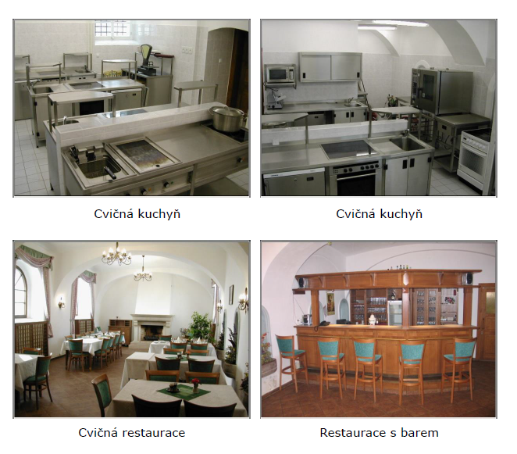
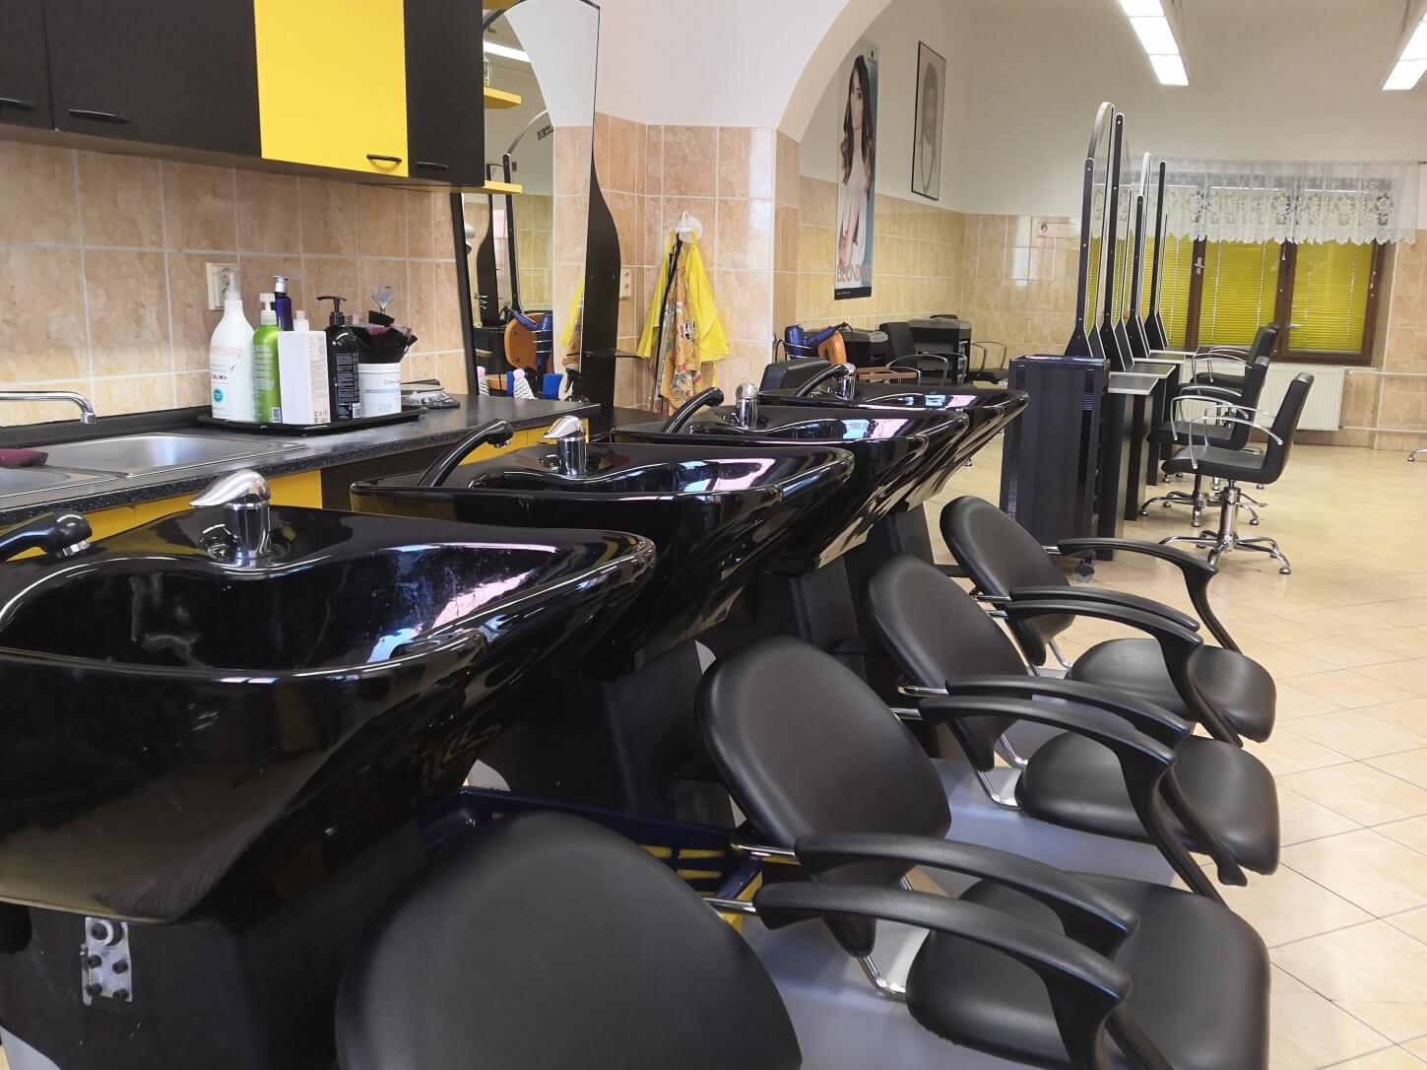
Ukázky cvičných pracovišť

Slide 17
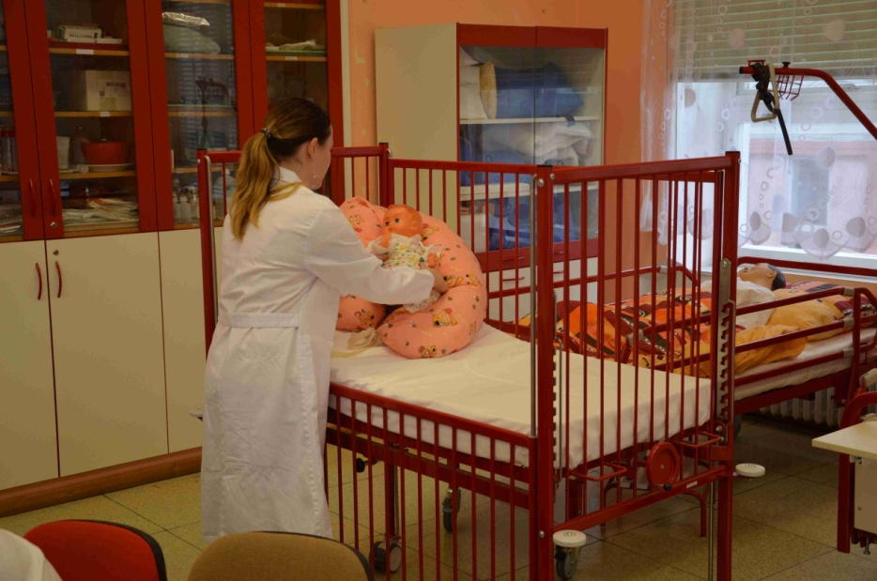
Cvičná pracoviště v oboru zdravotní asistent
příprava první 2 roky studia
v předmětu Ošetřovatelství
probíhá v nadstandardně vybavených odborných laboratořích
žáci se naučí správným pracovním postupům a teoretickému základu učiva

Slide 18
Provozní pracoviště
výuka je realizována na základě písemně uzavřené smlouvy o zajištění praktického vyučování mezi školou a FO nebo PO
upravuje obsah, rozsah, podmínky praktického vyučování
žáci jsou vzděláváni:
individuálně pod vedením instruktora
skupinově pod vedením učitele OV
umožňuje vzdělávání v reálném pracovním prostředí
žáci vykonávají produktivní práci a jsou za ni odměňováni

Slide 19
Provozní pracoviště
musejí splňovat:
hygienické předpisy
požadavky zákoníku práce v oblasti BOZP pro práci mladistvích
žáci si osvojují požadované pracovní činnosti podle přeřazovacího plánu OV
příklad organizace odborných praxí:
Podle ročníků je praxe organizována jako skupinová nebo individuální.
V prvním případě jde zpravidla o 14denní praxe pro skupiny 5–8 osob.
Individuální odborná praxe v délce 2 až 3 týdnů se obvykle uskutečňuje v okolí trvalého bydliště žáků a studentů.
Čím kvalitnější je výuka OV ve cvičných prostorách (dílny, laboratoře, cvičná pracoviště), tím dříve může probíhat výuka na provozních pracovištích dle učebních osnov.

Slide 20
Přínosy praxí na provozních pracovištích
Pro žáky:
možnost poznat moderní technologie, které jsou pro školu nedosažitelné
týmová práce a nutnost komunikace na pracovištích
přehled o podmínkách uplatnění u potenciálních zaměstnavatelů.
Pro učitele:
zvyšování svých odborných kompetencí
například týdenní odborná stáž na pracovištích, která odpovídá zaměření pedagoga
uskutečňuje se ve firmách, v laboratořích i na vysokoškolských pracovištích
Pro firmy:
možnost jak hledat budoucí zaměstnance se zájmem o zvolený obor

Slide 21
Výběr vhodných provozních pracovišť
důležité je samotné zaměření firmy
– výroba určité komodity nebo zaměření laboratoře...
důležitou roli sehrává i možnost zajistit ubytování a personální garance kvality péče o praktikanta
školy jsou schopny za dobu své existence vybudovat až cca 100 kontaktů
na úrovni nadnárodních společností,
i drobných podnikatelů a farmářů
první kontakty se většinou hledají mezi absolventy školy v dané firmě
velmi dobře vědí, jak je odborná praxe na školách nutná

Slide 22
Provozní pracoviště – SOŠ a SOU Vlašim
Notes:
Oficiální partneři školy: Crowne Plaza Praha, Siemens Praha, T-Mobil Praha, hotel Iris Praha, restaurace Gurmet City Tower Praha, Corinthia hotel Praha, Zámek Čechtice, restaurace Silvie Vlašim, hotel VORLINA Vlašim, motorest ZAJÍČEK Střechov, Institut MV Benešov.
Dále má škola další subjekty, s nimiž spolupracuje v rámci odborné a učební praxe žáků, případně v rámci své doplňkové činnosti: hotel S.E.N. Senohraby, Golf Tvoršovice, restaurace U Vrtišků Týnec nad Sázavou, hotel Benica Benešov, restaurace Toro Benešov, RÚ Kladruby, restaurace Hvězda Benešov, Švejk restaurant Benešov, Bistro Mydlářka Benešov, restaurace S-Centrum Benešov, Sklárny Sázava, restaurace U Zeleného stromu Benešov, cestovní kancelář Benops Benešov, zámek Jemniště, zámek Konopiště, zámek Český Šternberk.
Zahraniční praxe: Slovensko - Holiday Inn v Žilině, Nizozemí - ostrov Terschelling, hotel OEPKES, Maďarsko - Corinthia Grand Hotel Royal, Budapešť, Rakousko - Gasthof Alpenrose a hotely na 3 řeckých ostrovech.

Slide 23
Video prezentace školy 2020 SOŠ a SOU Vyškov
Video

Slide 24
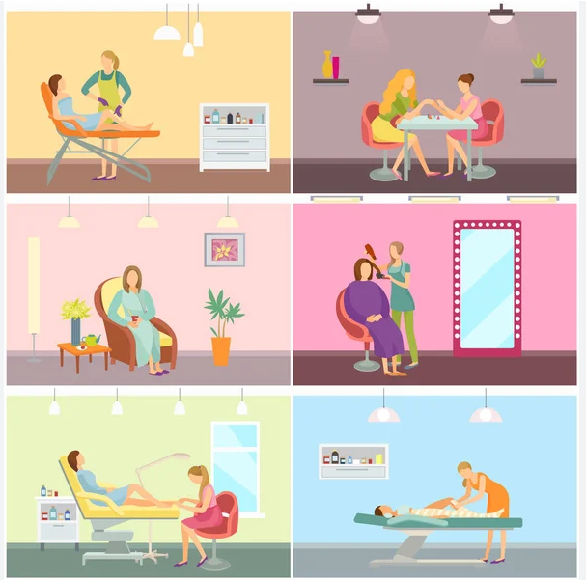
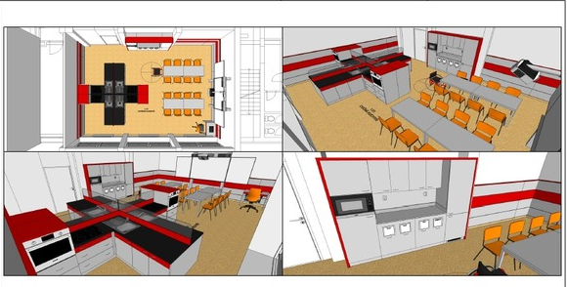
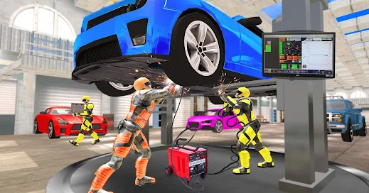
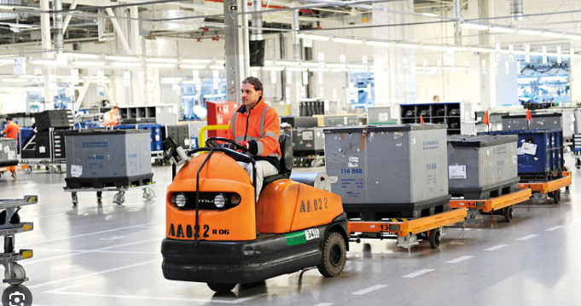
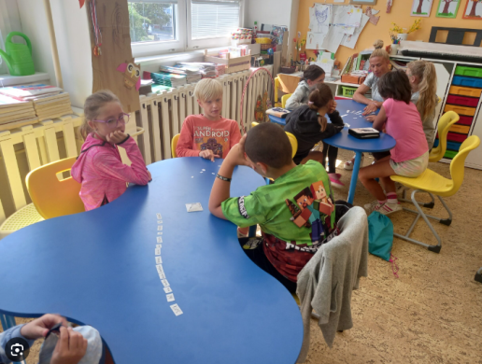
Úkol
nakreslete typické/ideální místo výuky OV ve vašem oboru

Slide 25
Způsob výuky
Je ovlivněn:
počtem žáků,
charakteristickými činnostmi oboru vzdělávání,
materiálními a ekonomickými podmínkami školy.
Rozlišujeme:
frontální výuku
skupinovou výuku
individuální výuku
kombinovanou výuku
Volba vhodného způsobu výuky je ovlivněna také:
počtem vhodných pracovišť
množstvím produktivních prací

Slide 26
Frontální výuka v OV
může probíhat na všech typech pracovišť
učitel OV → dominantní postavení
vyučuje všechny žáky
frontální postup výuky
zprostředkovává obsah OV všem žákům
předpoklady pro využití frontální výuky:
vyhovuje-li tomu charakter pracovních činností v oboru
připravuje-li se větší počet žáků daného oboru
výhoda: možnost průběžně srovnávat dosahované výsledky jednotlivých žáků

Slide 27
Skupinová výuka
alternativní forma k frontální výuce
spočívá v rozdělení žáků do skupin (2 - 5 členných)
žáci:
spolupracují při řešení obvykle náročnější úlohy nebo problému,
mají rozdělenou práci při řešení úlohy, problému
jsou vedeni ke vzájemné pomoci členů skupiny při řešení
jsou individuálně odpovědni za výsledky společné práce
skupinová výuka se kombinuje s klasickými, aktivizačními a dalšími komplexními metodami výuky
problémové metody, projektové vyučování, metoda sněhové koule, …
„Každý řetěz je silný jen tak, jak je silný jeho nejslabší článek.“
(Arthur Conan Doyle)

Slide 28
Individuální výuka v OV
v OV spočívá v rozmístění žáků na provozní pracoviště FO nebo PO
počet individuálně vzdělávaných žáků je dohodnut ve smlouvě (o zajištění praktického vyučování)
žáci jsou vedeni zkušeným kvalifikovaným pracovníkem (instruktorem)
vede žáky k naplnění cílů OV
zároveň si plní své úkoly
hlavně se využívá menších soukromých podnikatelů, kde mají žáci možnost poznat veškeré pracovní operace
učitel OV
úzce spolupracuje s instruktory
sleduje docházku
sleduje chování
sleduje učební výsledky
o průběhu individuální výuky je vedena dokumentace stanovená školou

Slide 29
Kombinovaná výuka
využívá výhod způsobů individuální a skupinové výuky
OV vede učitel OV s pomocí instruktorů
v případě témat vzdělávání, které nelze jinak zajistit vzhledem k možnostem a podmínkám školy

Slide 30
Příklad skupinové výuky, obor kuchař-číšník
Zadání problémové úlohy pro skupinovou práci:
Navrhněte týdenní jídelní lístek pro člověka se žlučníkovou dietou a zároveň dietou pro diabetes (cukrovka). Zadání je vhodné pro tříčlennou skupinu žáků.
Žák 1 (nadanější žák, vedoucí skupiny):
řídí práci skupiny, zadává dílčí úlohy, pomáhá ostatním žákům při řešení dílčích úloh, kontroluje hotový výstup, nakonec prezentuje hotový výsledek před učitelem a ostatními žáky.
Žák 2:
Je pověřen navrhnout vhodné pokrmy pro žlučníkovou dietu Vhodné je využít připravený pracovní list.
Žák 3:
Je pověřen navrhnout vhodné pokrmy pro člověka s cukrovkou. Vhodné je využít připravený pracovní list.
Společně potom žáci vyberou nebo dodatečně vyhledají pokrmy vhodné pro oba typy diety a sestaví jídelní lístek.
Posledním krokem je prezentace výstupu před ostatními žáky a učitelem.

Slide 31
Příklad skupinové výuky, obor elektrotechnik
Zadání problémové úlohy
Navrhněte a odzkoušejte v laboratorních podmínkách senzorové světlo s osmi vysokosvítivými led- diodami, senzorem pohybu a fotorezistorem a to s využitím jednočipového mikroprocesoru (lze využít platformu Arduino nebo prototypový kit Atmega 328PB Xplained Mini (Matoušek, 2022). Světlo bude fungovat tak, že kdy se setmí a někdo se ke světlu přiblíží, rozsvítí se na 10 sekund a poté zhasne. Vyřešený příklad může sloužit jako podklad pro výukový projekt - zhotovení a odzkoušení funkčního prototypu senzorového světla.
Úloha se vhodná pro tříčlenné skupiny žáků.
Lze sestavit např. heterogenní skupinu (jeden nadprůměrně intelektově nadaný žák a dva průměrní žáci).
Řešení úlohy a prezentace výsledku
Rozdělení dílčích úloh je následující:
Žák 1 (nadanější žák, vedoucí skupiny): řídí práci skupiny, zadává dílčí úlohy, pomáhá ostatním žákům při řešení dílčích úloh, kontroluje hotový výstup, nakonec prezentuje hotový výsledek před učitelem a ostatními žáky.
Žák 2: Je pověřen vytvořit zapojení systému s využitím on-line zdrojů a příkladů a učebnice programování. Dále potom vytvoří zapojení na nepájivém kontaktním poli. Vhodné je využít připravený pracovní list.
Žák 3: Je pověřen vypracovat podrobný popis chování systému a vytvořit vývojový diagram. Dále potom napsat s využitím podkladů program v příslušném programovacím jazyku (Wiring, C++, Python), odladit ho a program nahrát do prototypové desky. Vhodné je využít připravený pracovní list.
Společně potom žáci laboratorní prototyp odzkouší. Zkusí přikrýt fotorezistor a pohybovat se před pohybovým senzorem a opakovaně zjistit, zda prototyp funguje, jak má.
Posledním krokem je prezentace výstupu před ostatními žáky a učitelem.

Slide 32
Úkol
Navrhněte vhodnou úlohu pro skupinovou práci do výuky vašeho oboru.
Promyslete následující:
velikost a vytváření skupin (podle výkonnosti, sociálních vztahů, zájmů, náhodný výběr, …)
charakter učební úlohy/problému (soulad s cíle a charakterem učiva) → úlohy vyžadující analýzu, srovnání, syntézu, konstruování, zkoušení, rozhodování, hodnocení apod.
instrukce (písemné, grafické zadání, podrobný popis předpokládaných činností žáků ve skupině
rozdělení rolí žáků ve skupině (vedoucí, asistent, zapisovatel, mluvčí, …)
motivaci žáků pro zajištění jejich aktivní účasti
formu prezentace výsledků skupinové práce (ústní, písemná, nástěnná, společná, schémata, power point, postery, rozmnoženiny pro každého, …)

Slide 33
Učební den v OV
základní vyučovací jednotka v OV (v teoretickém vyučování = vyučovací hodina)
vyučovací hodina v OV = 60 minut
počet hodin vyučovacího dne v jednotlivých ročnících je stanoven v učebním plánu ŠVP daného oboru
u prvních ročníků 6 hodin, u druhého a třetího ročníku 6 - 7 hodin
pro vykonávání OV obdrží žáci osobní ochranné pracovní prostředky
žáci se řídí
školním řádem školy
a provozním řádem učeben a dílen
za produktivní práci jsou žáci v závislosti na počtu odpracovaných hodin a kvalitě práce finančně odměňováni.
Pro zajištění OV v jednotlivých oborech sjednávají učitelé OV se zákazníkem formou smlouvy o dílo zakázky pro jednotlivé obory.
upravuje vyhláška, nařízení vlády, zákoník práce

Slide 34
Rozvržení učebního dne v OV
vždy stejné
liší se pouze v obsahu jednotlivých částí a době jejich trvání podle konkrétních učebních cílů
úvodní část
pracovní část
závěrečná část
žáci jsou povinni nastoupit na odborný výcvik podle týdenních plánů nebo podle pokynů učitele odborného výcviku nejpozději 5 minut před jeho zahájením
OV začíná nástupem žáků a jejich převzetím učitelem OV nebo instruktorem v místě stanoveným ředitelem SOU
OV končí po ukončení učebního dne učitelem OV

Slide 35
Obsah jednotlivých částí učebního dne
podmínky:
vyučován je nový obsah
výuka probíhá skupinově
místo výuky = dílny, laboratoře nebo cvičná pracoviště
Úvodní část
zahájení – nástup, kontrola docházky
výklad – cíle učebního dne, motivace, ověření si teoretických znalostí
instruktáž
Pracovní část
nácvik pracovních činností, průběžná kontrola, průběžné dílčí hodnocení, průběžná instruktáž
Závěrečná část
kontrola práce žáků i pracoviště
hodnocení dosažených výsledků i splnění cílů
ukončení
Odlišný obsah má učební den
na provozních pracovištích
při výkonu kontrolních prací

Slide 36
Dávky učiva v OV
dávky učiva = obsahově uzavřené didaktické celky učiva
velikost dávky učiva závisí na tom, aby žáci učivo pochopili a osvojily si ho
1 dávka učiva = obsah 1 učebního dne
realizuje se v ní 1. a 2. fáze učení
složitější, rozsáhlejší tematické celky -> dávka učiva = více učebních dní
efektivní výuka v OV =
osvojení 1 dávky učiva bez přerušení
pochopení pracovních činností -> napodobení -> osvojování
Dávka učiva se dělí na 3 části:
úvodní – motivace, cíle, úvodní instruktáž
pracovní – osvojování, průběžná instruktáž, dílčí hodnocení, individuální pomoc
závěrečná – závěrečná instruktáž, hodnocení výsledků, klasifikace

Slide 37
Struktura učebního dne v závislosti na realizaci osvojování dávky učiva
Obecné schéma učebního dne
Úvodní č. Pracovní č. Závěrečná č.
1 Dávka učiva rozdělena do více učebních dnů
Úvodní den
Úvodní č. Pracovní č. Ukončení
Průběžný den
Zahájení Pracovní č. Ukončení
Závěrečný den
Zahájení Pracovní č. Závěrečná č.

Slide 38
Typy učebních dnů
podle cílů:
k osvojení si dovedností
k prohloubení osvojovaných dovedností
k upevnění osvojovaných dovedností
běžný učební den
učební den souborné práce
cíl = upevnění a prohloubení již osvojených dovedností na produktivních pracích
krátká úvodní a závěrečná část
cíl: kontrola a hodnocení úrovně osvojených dovedností v OV
3. fáze učení – upevňování a prohlubování učiva
kontrolní učebních den
cíl = kontrola učebních výsledků a hodnocení

Slide 39
Učební den v praktickém vyučování (Broučková, 2021)
Název školy: Střední odborná škola Znojmo, Dvořákova, příspěvková organizace
Obor: 65-51-H/01 Kuchař – číšník
Třída: 3. KC
Skupina: 1. skupina
Počet žáků ve skupině: 14 žáků
Školní rok: 2020/2021
Tematický celek: Zážitková gastronomie
Téma učebního dne: Servis bílého vína
Délka učebního dne: 7 hodin
Učitel odborného výcviku: Bc. Kateřina Broučková
Výukové cíle učebního dne:
Kognitivní cíle:
Žák definuje servis vína, popíše základní pravidla servisu bílého vína, popíše technologický postup.

Slide 40
Psychomotorické cíle:
Žák ovládá odbornou dovednost servis bílého vína u stolu hosta, předvede servis bílého vína, dodržuje hygienické a bezpečnostní předpisy.
Afektivní cíle:
Žák komunikuje s hostem, chová se kultivovaně, přijímá odpovědnost za provedenou práci.
Organizační formy vyučování: skupinová výuka, samostatná práce
Výukové metody: vysvětlování, diskuse, instruktáž, nácvik
Didaktické prostředky: tabule, dataprojektor, odborná literatura (Restaurace a host, Stolničení, Nové stolničení v kostce, Moderní etiketa pro každého)
Pomůcky: keridon, číšnický nůž, degustační sklo, rezervní sklo, sklo na bílé víno, papírové ubrousky a textilní ubrousek, dva talířky na odložení zátky a uzávěr láhve, chladič na víno.
Zajištění bezpečnosti a ochrany zdraví při práci: nebezpečí poranění o číšnický nůž, pořádek na pracovišti, pracovní kázeň

Slide 41
Struktura učebního dne
07:00 – 07:30 zahájení učebního dne
07:30 – 08:00 sdělení cíle výuky a organizace
08:00 – 08:30 opakovaní teorie
08:30 – 09:00 vysvětlování
09:00 – 09:15 přestávka
09:15 – 10:00 instruktáž
10:00 – 12:45 samostatná práce žáků
12:45 – 13:15 přestávka
13:15 – 13:45 úklid pracoviště
13:45 – 14:15 hodnocení výkonu žáků
14:15 – 14:30 závěr učebního dne

Slide 42
07:00 – 07:30 Zahájení učebního dne
Příchod žáků do odborné učebny.
Kontrola pracovního oblečení, obuvi, pomůcky.
Kontrola docházky a zápis absence do Deníku evidence odborného výcviku (program Bakalář ).
Zápis tematického celku probíraného v učebním dni – Servis bílého vína.
07:30 – 08:00 Sdělení cíle a organizace výuky
Seznámení žáků s cílem výuky - základní pravidla servisu vína, servis bílého vína.
Organizační pokyny:
rozdělení žáků do skupin po třech
přidělení pracovní plochy skupinám
určení služby dle rozpisu služeb (služba má na starosti výdej potravin ze skladu, vytírání podlah, udržovat pořádek v části učebny vyhrazené pro teoretickou část výuky).

Slide 43
08:00 – 08:30 Opakování probrané teorie
Prověření teoretických znalostí z předešlých dnů formou kladení otázek.
Otázky:
Co je to víno?
Které druhy vína znáte?
Kdy se používá servis vína?
Vysvětlete, co se může stát při neopatrné práci?
Po zopakování základních informací přechod k novému tématu – Servis bílého vína
08:30 – 09:00 Výklad nového učiva
Spuštění instruktážního videa - příloha č. 2
Vysvětlování jednotlivých úkonů práce sommeliera při servisu bílého vína
Zápis do sešitu - příloha č. 3

Slide 44
09:00 – 09:15 Přestávka
09:15 – 10:00 Instruktáž
Přesun ke keridonu (učitel stojí za pomocným stolem, žáci v půlkruhu kolem něj, aby mohli sledovat práci učitele).
Připomenutí BOZP a hygienických předpisů.
Popis keridonu s připraveným inventářem.
Ukázka servisu bílého vína.
Ukázka servisu bílého vína po etapách.
10:00 – 12:45 Samostatná práce žáků
Nácvik činnosti ve trojici na přidělených pracovních místech. Po vyzkoušení dovednosti se žáci u keridonu vymění.

Slide 45
Průběžné sledování práci žáků. Při špatném provádění technologického postupu, upozornit žáka na chybný postup.
Provést průběžnou instruktáž (upřesnění a ujasnění činnosti)
Více času věnovat pomalejším žákům.
Každá skupina si vyzkouší servis bílého vína
12:45 – 13:15 Přestávka
13:15 -13:45 Úklid pracoviště
Skupiny si uklidí svůj pracovní prostor.
Služba vytře podlahy.

Slide 46
13:45 – 14:15 Hodnocení výkonu žáků
Zhodnocení práce skupin a následně jednotlivců.
Hodnocení jejich pracovní činnosti, chování a přístupu k odbornému výcviku.
Upozornění na nedostatky a chyby, které žáci dělali během samostatné práce.
Celkové zhodnocení dne.
Kritéria hodnocení:
Hodnocení kvality práce - každá práce musí přinést nějaký výsledek. Kvalita se hodnotí po všech stránkách. Z hlediska přesnosti, odbornosti, gastronomických pravidel a celkového vzhledu. Hodnocení kvality práce se uplatňuje během celé učební doby.
Hodnocení přesnosti a rychlosti práce – hodnocení přesnosti jednotlivých úkonů při servisu vína.

Slide 47
Hodnocení odbornosti:
Vztah k práci, k praktickým činnostem a pracovnímu kolektivu.
Aktivita a samostatnost žáků.
Osvojení praktických dovedností a návyků.
Využití získaných teoretických vědomostí v praxi.
Organizace vlastní práce, udržování pořádku na pracovišti.
Dodržování předpisů o bezpečnosti, hygieně a ochraně zdraví při práci a péče o životní prostředí.
Hospodárné využívání materiálu a energie.
Obsluha a údržba zařízení, přístrojů a pomůcek k práci.
14:15 – 14:30 Závěr učebního dne
Zopakování základních informací – stručný popis jednotlivých fází servisu bílého vína.
Kontrola zápisů do sešitů.
Ukončení učebního dne.

Slide 48
Stanovení organizačních forem
volba závisí na:
obsahu tematického celku – didaktických funkcích
reálných možnostech SOŠ a provozních pracovišť
učebním období – jeho didaktických cílech, řazení učiva
Příklad organizačních forem v učebních obdobích
1. ročník, úvodní část
skupinová výuka v dílnách, laboratořích, cvičných pracovištích
cvičné práce vyučované frontálně
2. ročník (konec 1. ročníku)
největší volnost ve výběru org. forem
obecně: skupinová výuka v dílnách na produktivních pracích + individuální/kombinovaná výuka na provozních pracovištích alespoň na kratší dobu (po probrání několika témat, k procvičení a upevnění dovedností)
3. ročník (poslední ročník)
provozní pracoviště, individuální výuka, produktivní práce

Slide 49
Úkol
Navrhněte časový harmonogram učebního dne realizovaného ve vašem oboru.
učební den bude trvat od 7:00 do 14:30
vyučován je nový obsah
výuka probíhá skupinově
místo výuky = dílny, laboratoře nebo cvičná pracoviště
úvodní, pracovní a závěrečná část

Slide 50
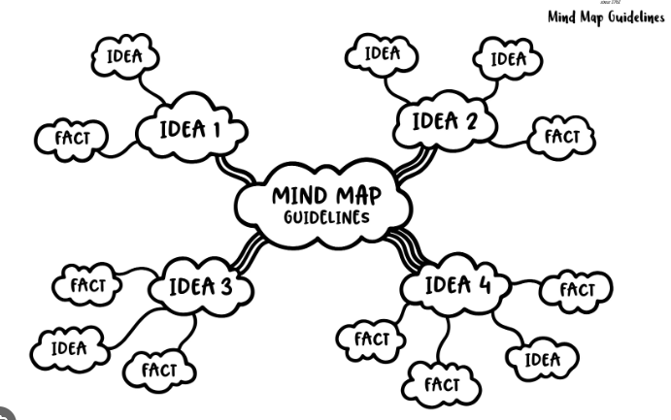
Opakování
Vytvořte myšlenkovou mapu na téma organizační formy v OV.

